Slide 1
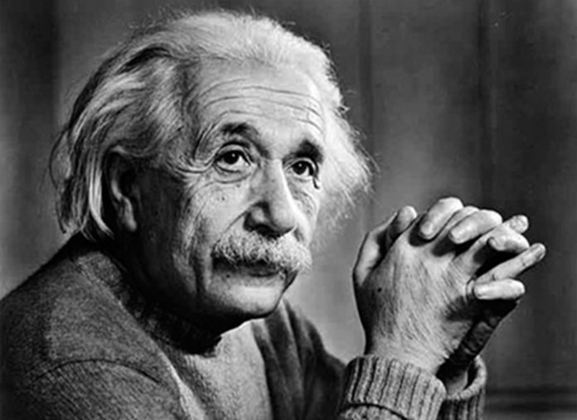
“Una nueva forma de pensamiento es esencial si la humanidad quiere sobrevivir y avanzar a niveles más altos”
Albert Einstein 1879 - 1955

Slide 2
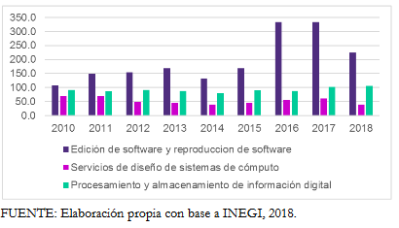
Estadísticas de desarrollo de software
Proyección para 2022 - Seguridad tecnológica
- IA
- Gestión de ventas
- Experiencia de usuario

Slide 3

Sif

Slide 4
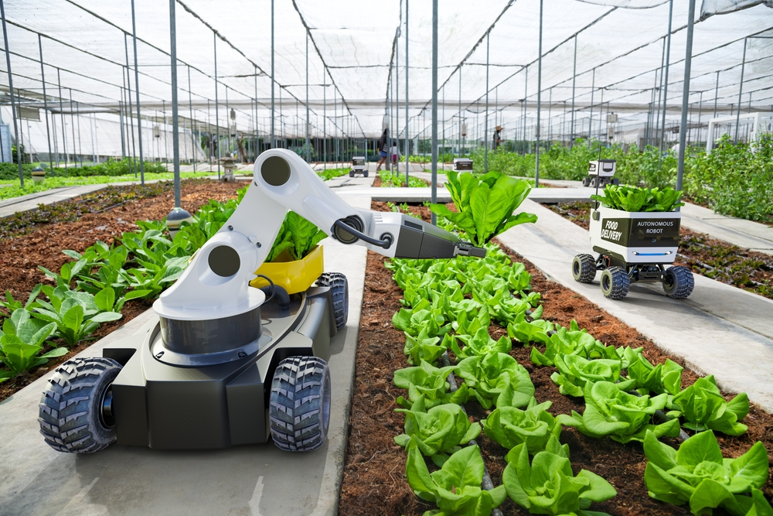
Auxiliar en el proceso de cultivo
Automatización
Administración
Optimización
Eficacia en los tiempos y procesos de cultivo
Recolección y uso estadístico de datos
Aumento del rendimiento de los recursos

Slide 5
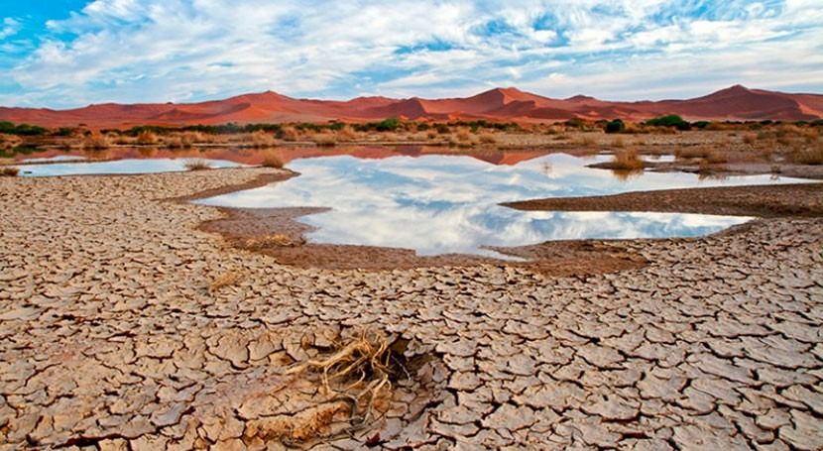

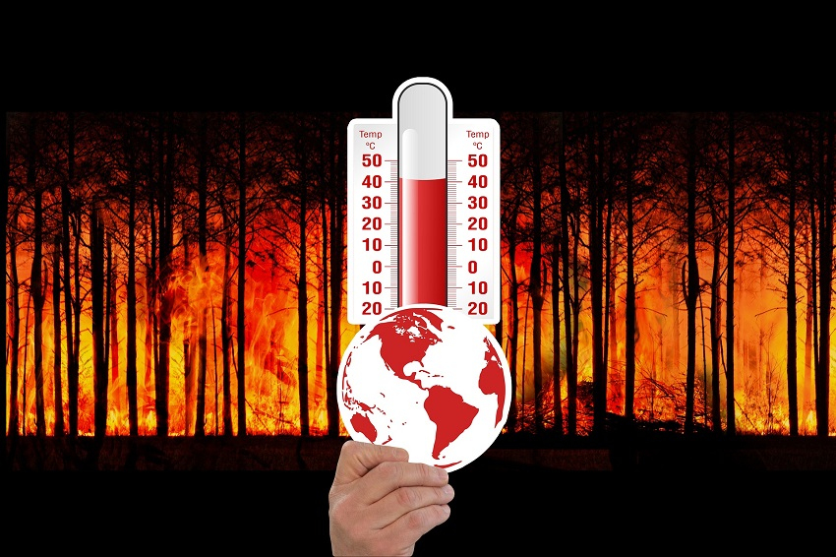
Problemáticas
Escases de agua y tierra fértiles
S
Abandono del campo
W
Cambio climático
O

Slide 6
Target
Edad
Conocimientos
Ubicación
16 – 35 años
Rural Urbana
Tecnología básico – medio Agronomía básico -avanzado

Slide 7
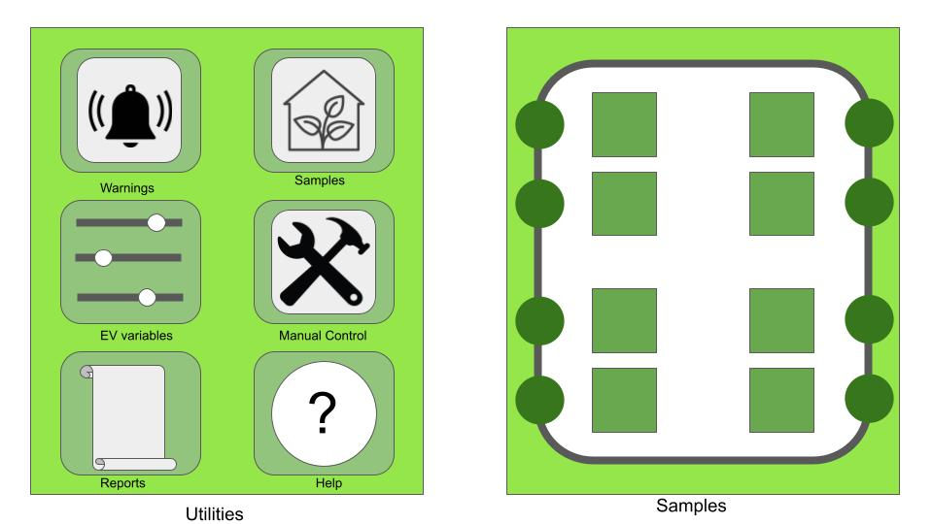
Aplicación movil
Amigable
Simple
Interfaz intuitiva
Funciones resumidas
Flexible
Informativa
Personalización total de comportamientos
Despliegue , impresión y recolección de reportes

Slide 8
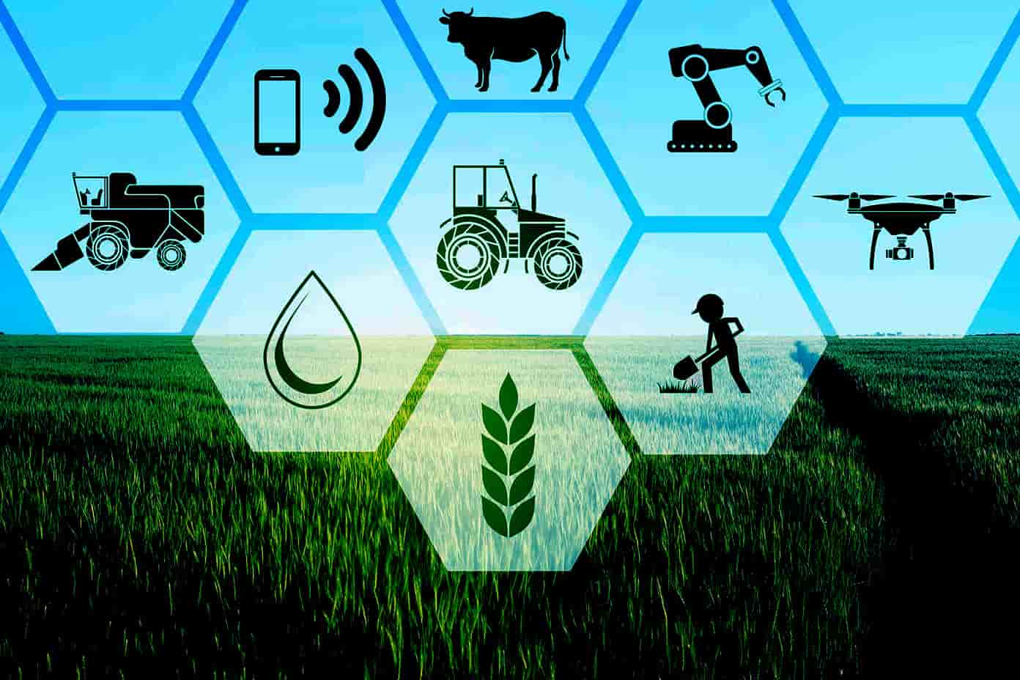
Ventajas
Margen de ganancia
Estrategia de venta
Despliegue y uso
+-12% en circunstancias normales aumento en un +-50%
NOM-037-FITO-1995 Productos orgánicos
Instalación y funcionamiento accesibles
a usuarios con pocos conocimiento técnico

Slide 9
Escalabilidad
01
Expansión
02
HQ
03
Investigación
04
Evolución
01
02
03
04

Slide 10
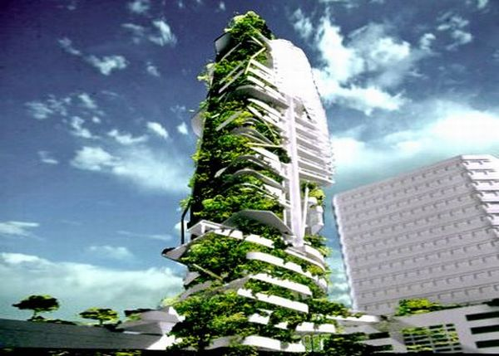
Objetivo final
Coatlicue
(pronunciado Co-at-li-cu-e)

Slide 11
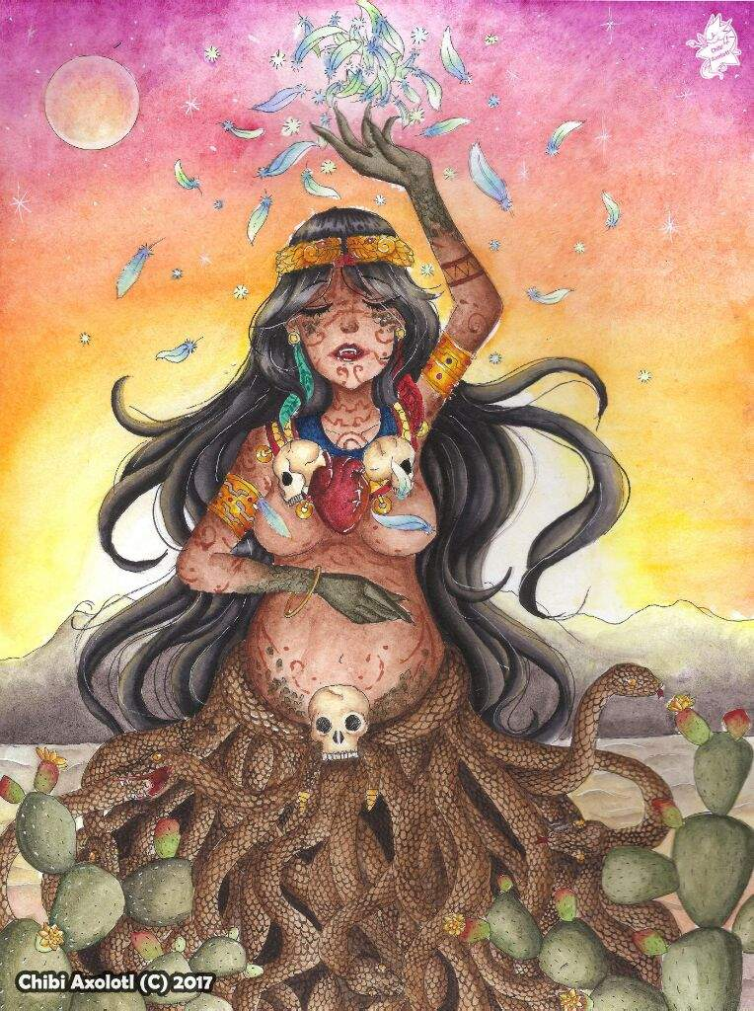
Gracias!

